Slide 1
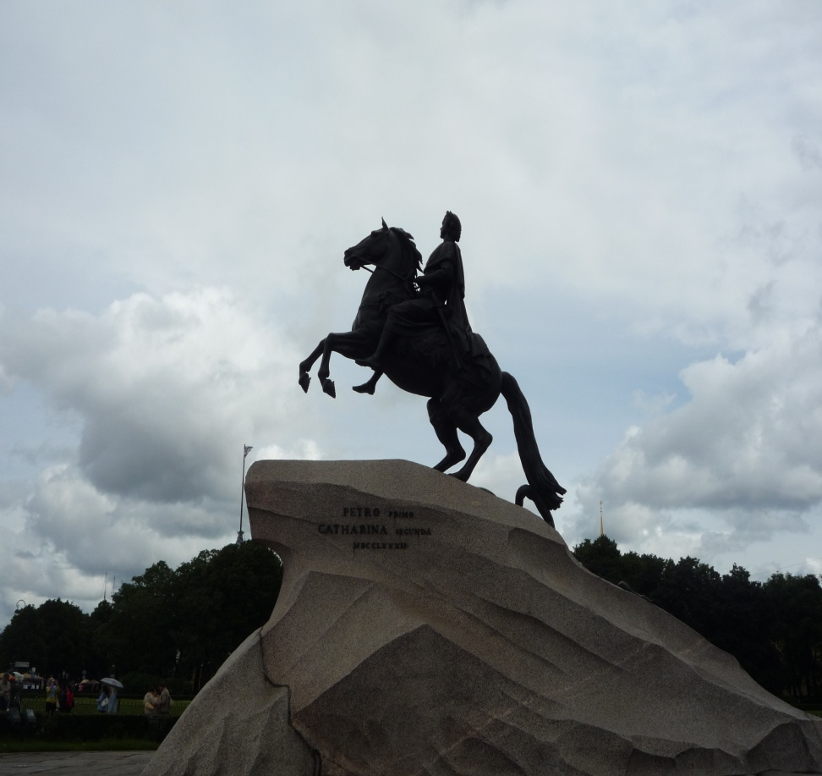
Архитектура Санкт-Петербурга
Выполнила: Бакулина Дарья.

Slide 2
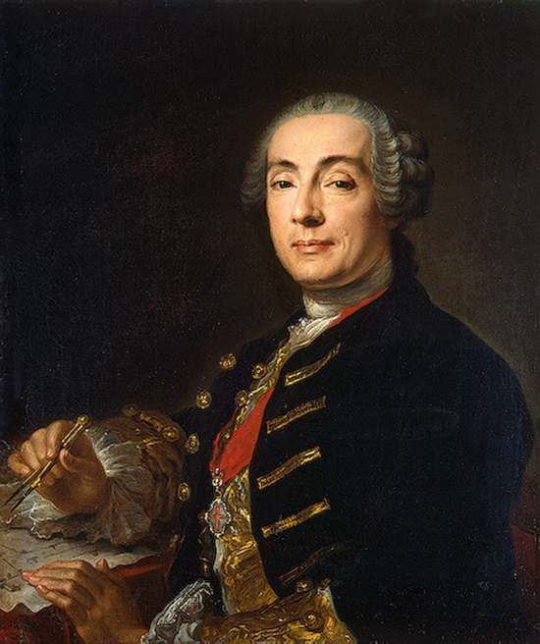
Барталамео Франческо Растрелли /1700-1771/

Slide 3
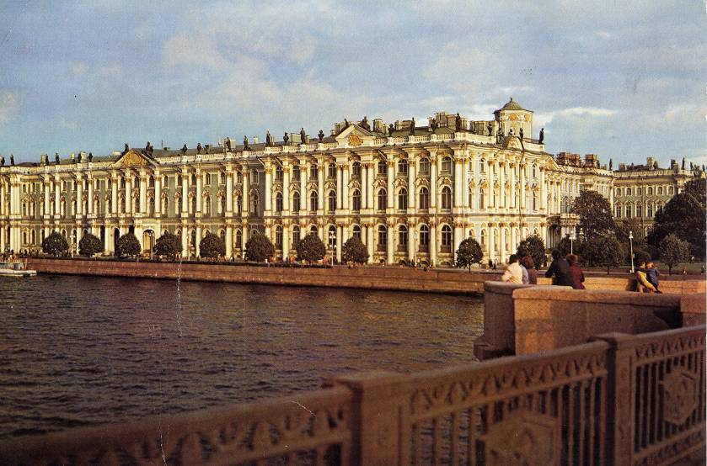
Зимний дворец
Главный фасад Зимнего дворца, выходящий на Дворцовую площадь, прорезан тремя въездными арками и декорирован колоннами.
Зданию придают особую пышность многочисленные лепные статуи, декоративные вазы.

Slide 4
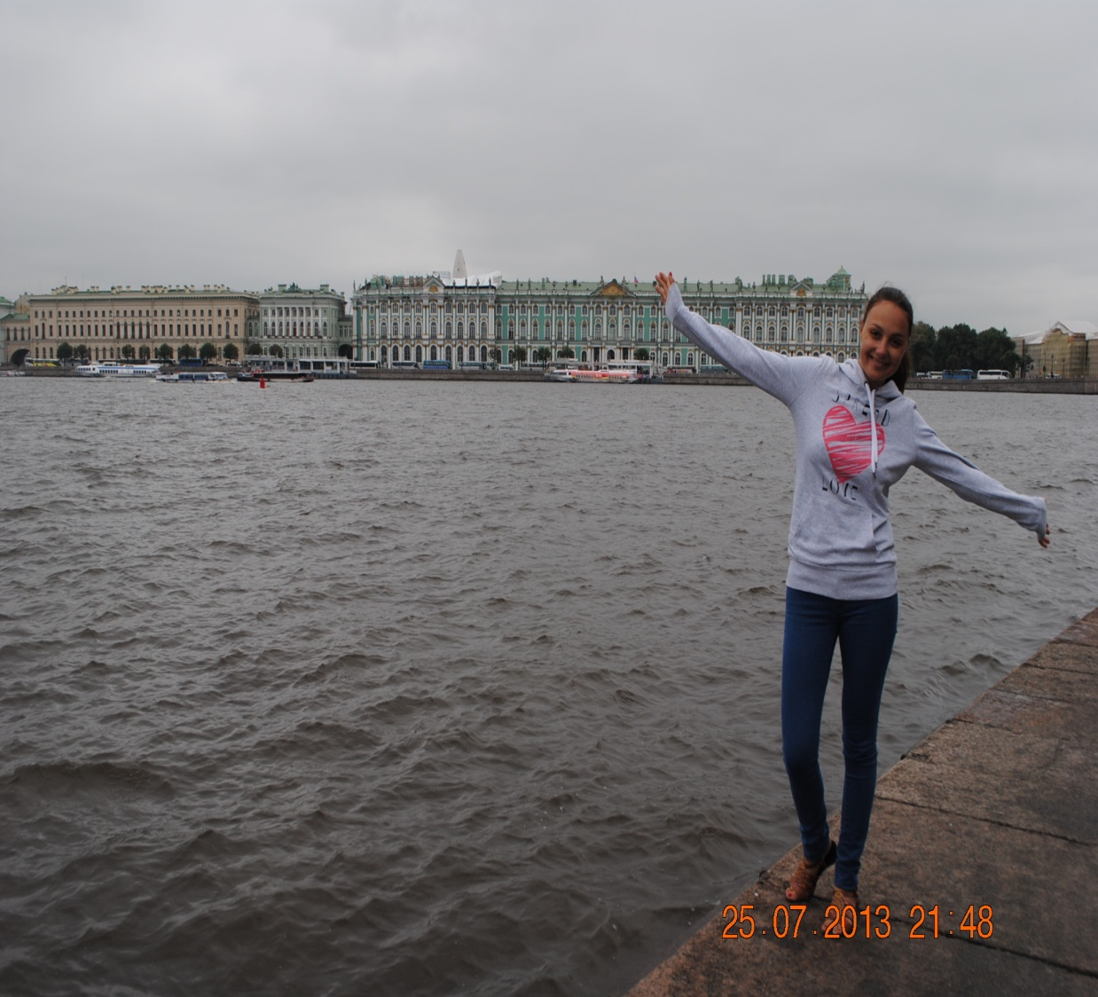
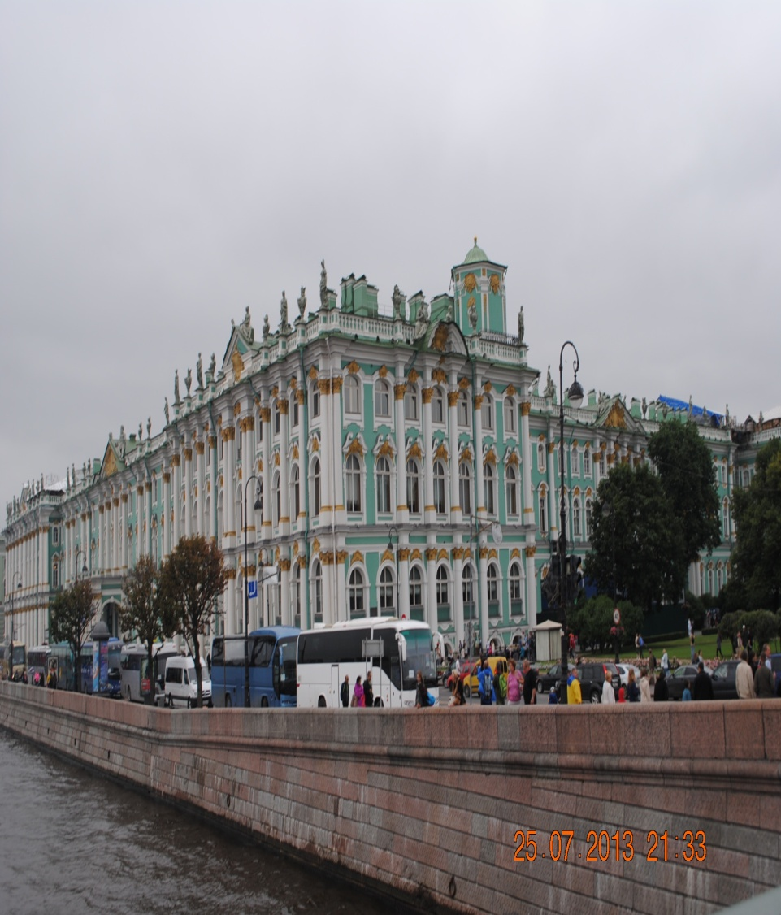
ЗИМНИЙ ДВОРЕЦ

Slide 5
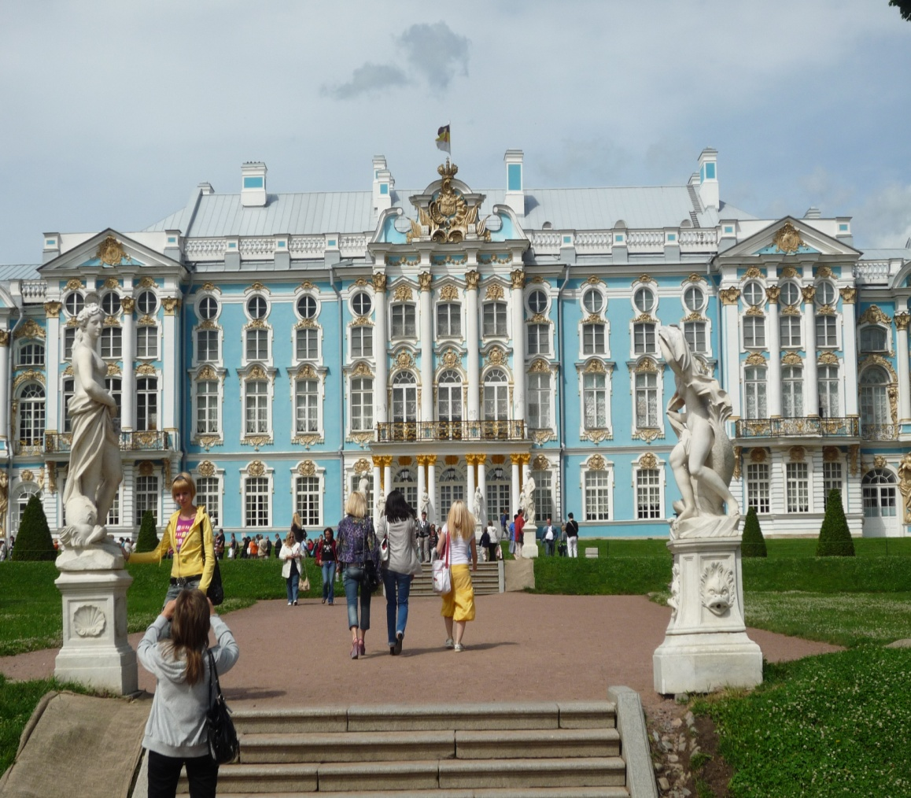
Екатерининский дворец
Чрезвычайно пышен и грациозен Екатерининский дворец! Протяженность его фасада 306 м. Царскосельский дворцово-парковый ансамбль – одна из вершин творчества Растрелли

Slide 6
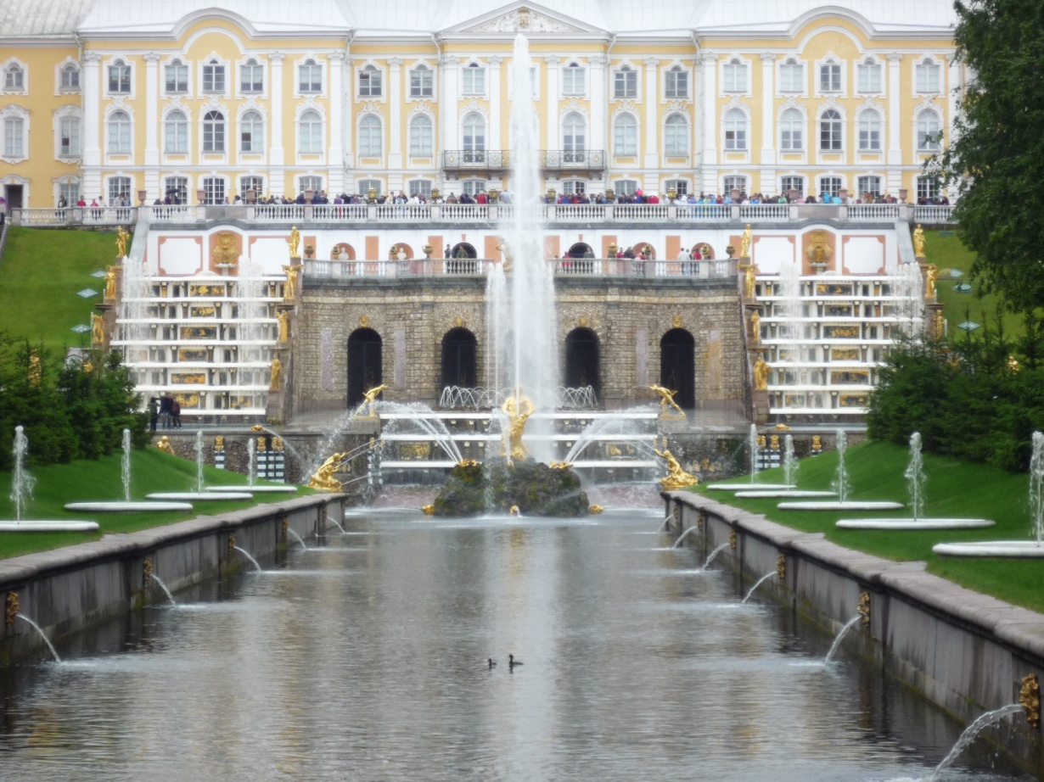
Петергофский дворец
В 1784 г. Растрелли приступил к перестройке Большого Петергофского Дворца. Выразительная объемная композиция, сочная пластика и богатый силуэт – отличительные черт этого произведения Растрелли.

Slide 7
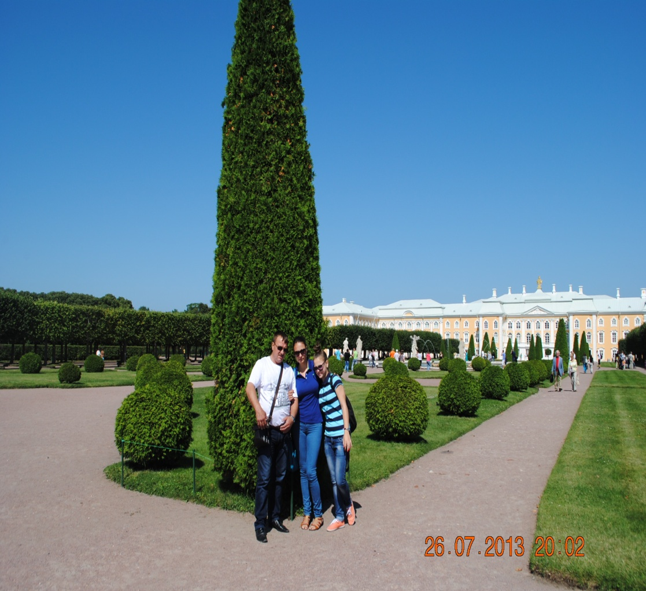
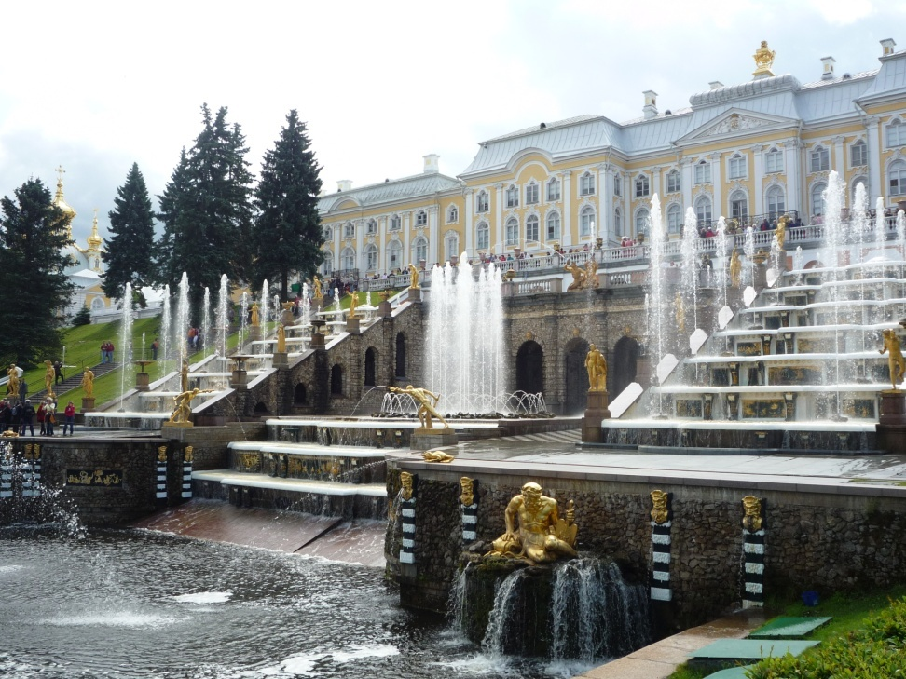
Петергоф

Slide 8
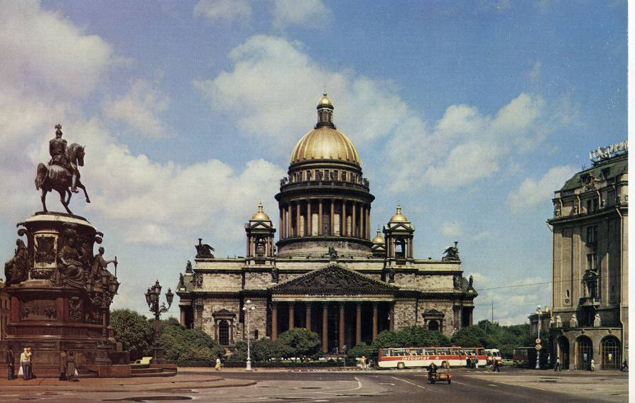
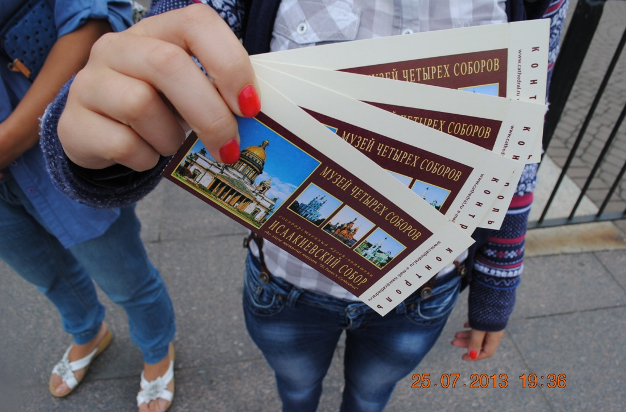
Исаакиевский собор - самый выдающийся памятник архитектуры позднего русского классицизма. Его величественные, монументальные формы, богато разработанная пластика фасадов, насыщенность интерьера различными видами изобразительных искусств, и прежде всего живописью и скульптурой, неизменно привлекают к себе внимание. По своим грандиозным размерам Исаакиевский собор входит в число крупнейших купольных сооружений Европы. Он уступает только собору св. Петра в Риме и почти равняется величине собора св. Павла в Лондоне. Создавался 40 лет

Slide 9
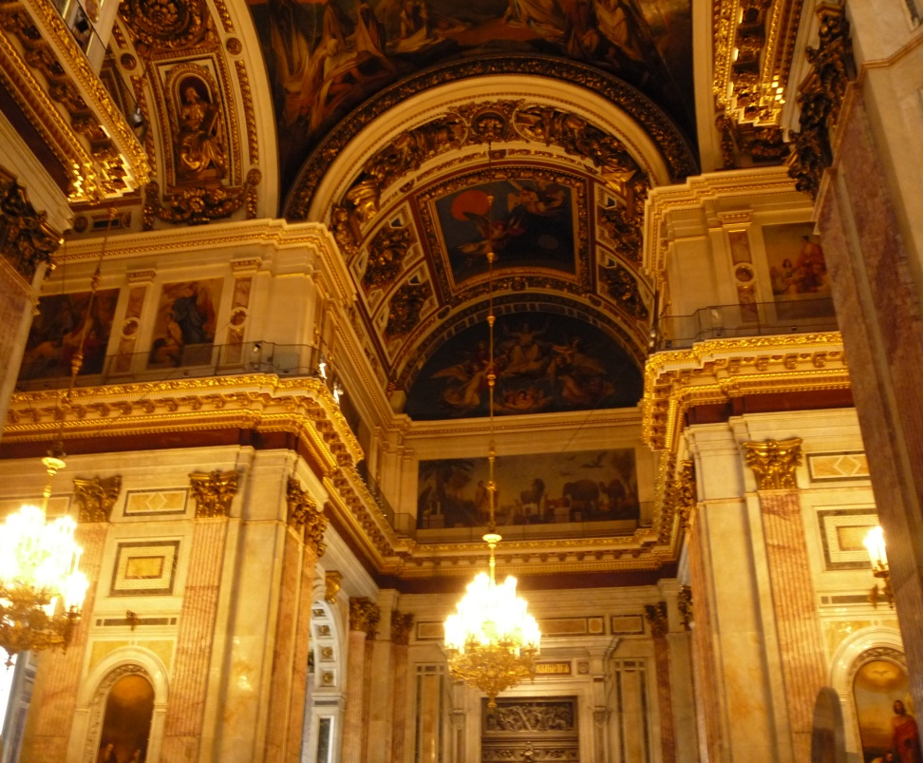
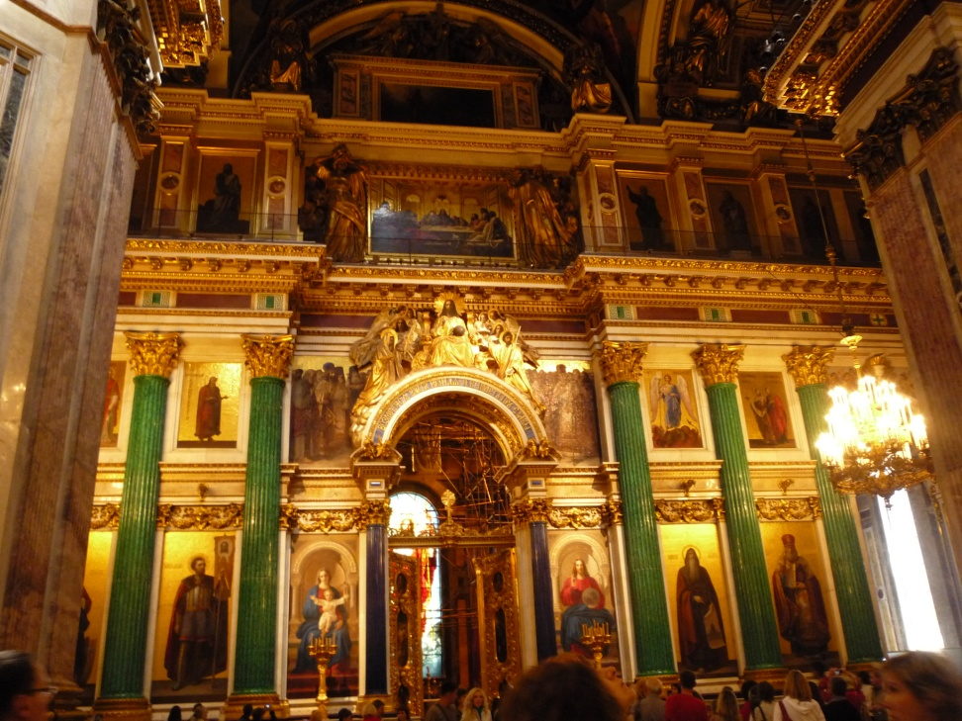
Исаакиевский собор

Slide 10
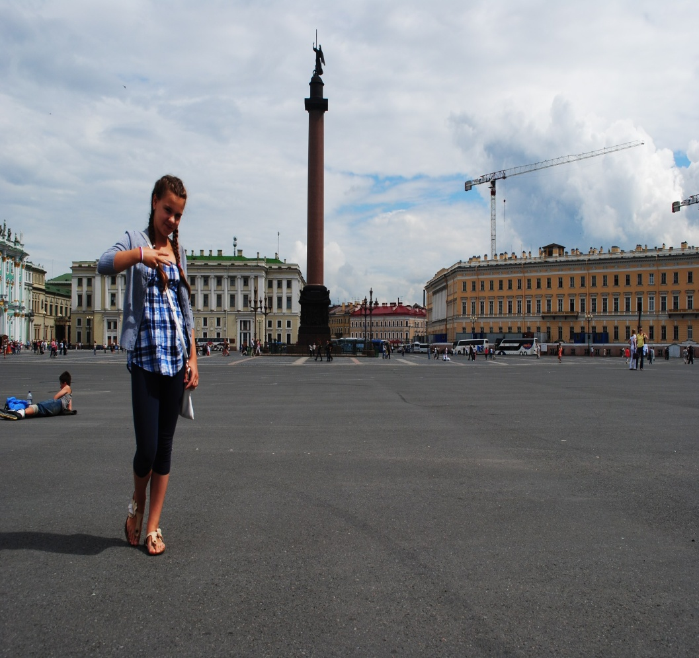
Александровская колонна
Александровская коло́нна (нередко её называют Александрийский столп, по стихотворению А.С. Пушкина «Памятник») — один из известнейших памятников Петербурга
Воздвигнут в стиле ампир в 1834 году в центре Дворцовой площади архитектором Огюстом Монферраном по указу императора Николая 1 в память о победе его старшего брата Александра 1 над Наполеоном

Slide 11
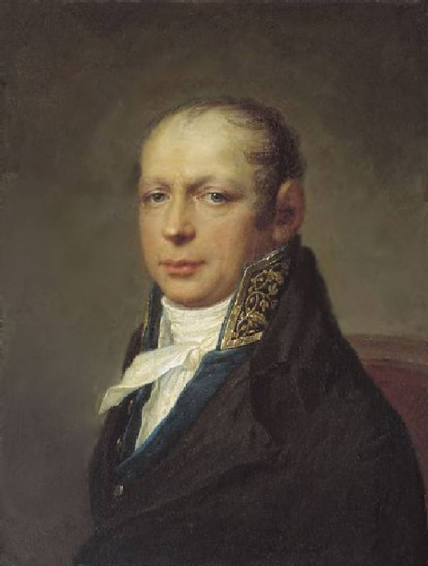
Адриян Дмитриевич Захаров / 1761-1811/ - выдающийся представитель классицизма в русской архитектуре конца ХVIII- начала ХIХ века.

Slide 12
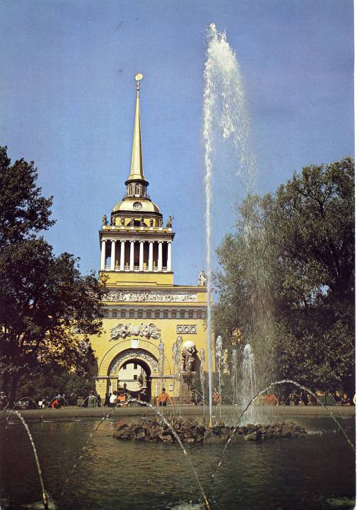
Адмиралтейство
В 1806 году было начато сооружение здания Адмиралтейства по проектам Захарова
/ постройка была завершена после смерти Захарова в 1823 году/. Это самое значительное творение Захарова представляет собой высшее достижение классицизма в истории русской архитектуры. Башня Адмиралтейства стала эмблемой города на Неве

Slide 13
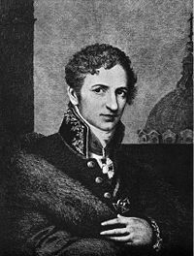
Андрей Никифорович Воронихин /1759-1814/ - выдающийся русский архитектор, яркий представитель классицизма

Slide 14
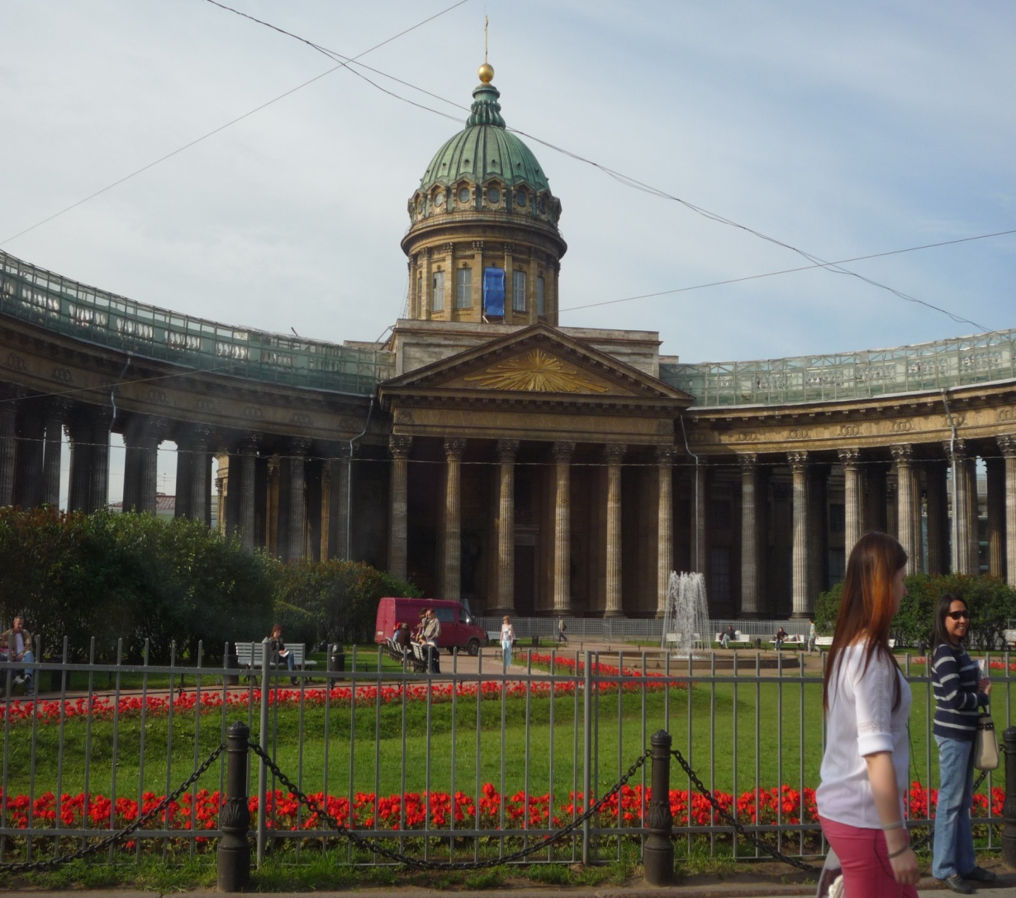
Казанский собор
Казанский собор – замечательный памятник русской классической архитектуры. Проект, предложенный Воронихиным, в 1800 году был принят как лучший среди проектов собора /Камерона, Тома де Томона, Гонзаго/. Собор строился с 1801 по 1811 г.г. Купол собора имеет пролёт в 17,1 м. В украшении собора принимали участие лучшие ваятели XIX века – Мартос, Пименов, Прокофьев.
В Казанском соборе погребён русский полководец М.И. Кутузов.

Slide 15
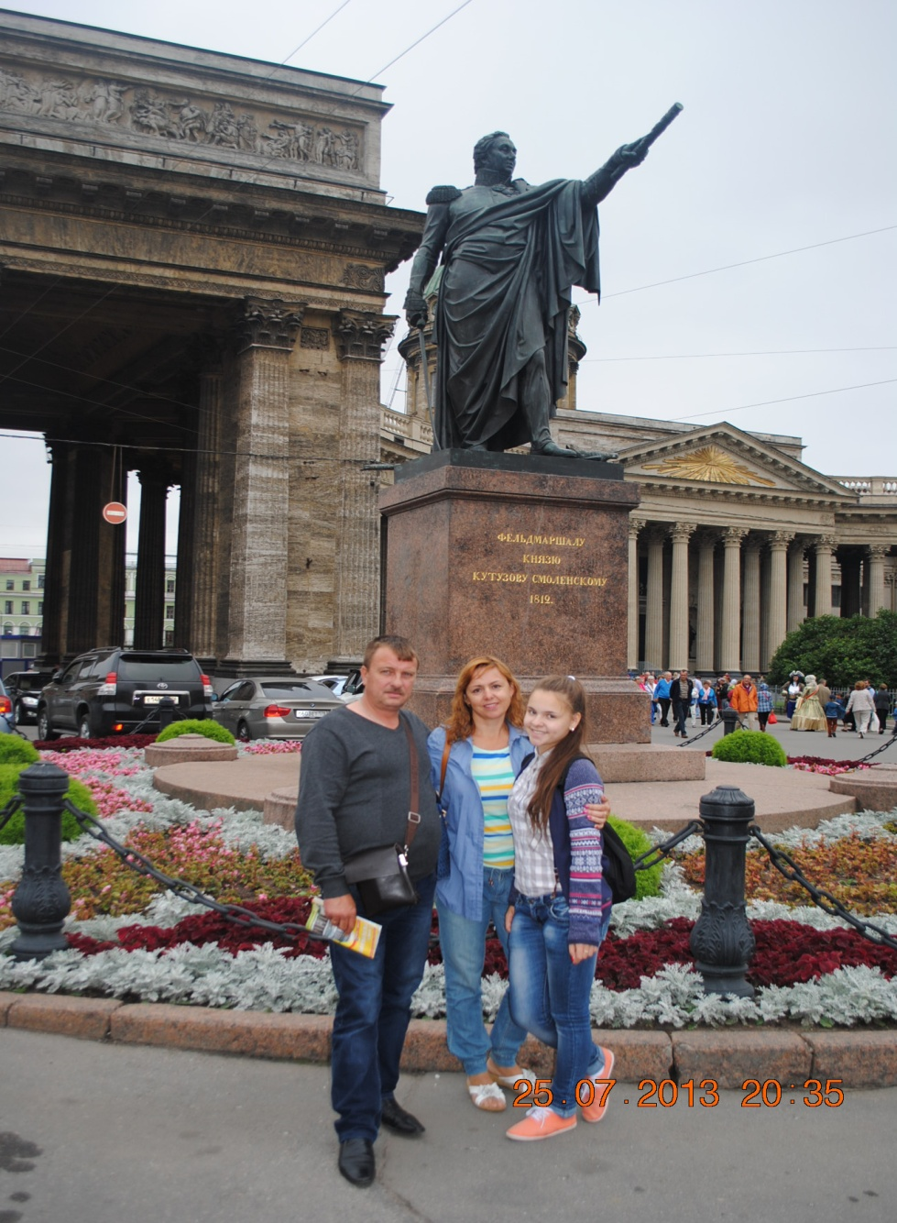
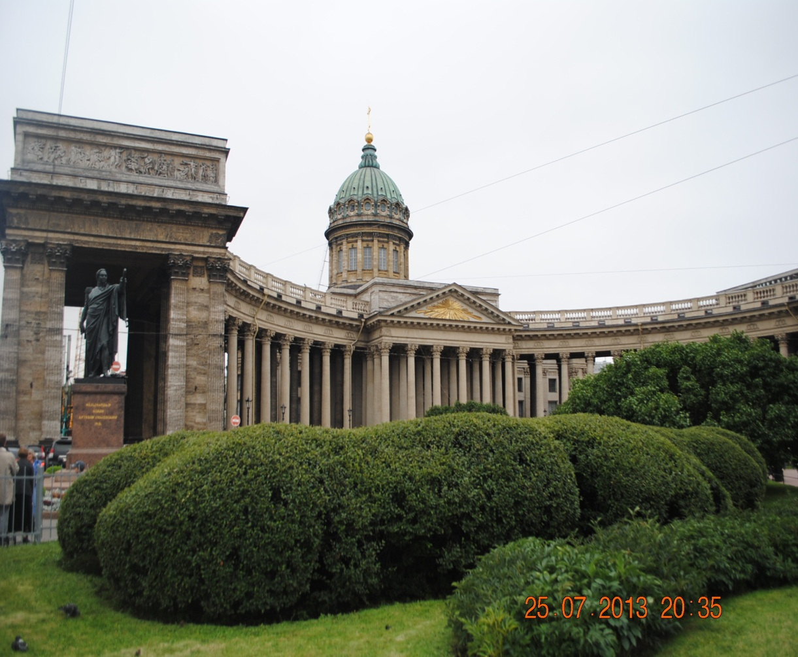
Казанский собор

Slide 16
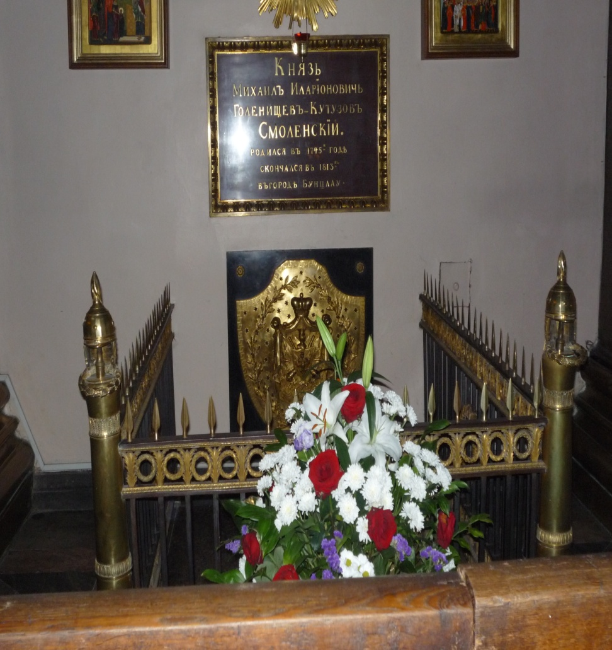
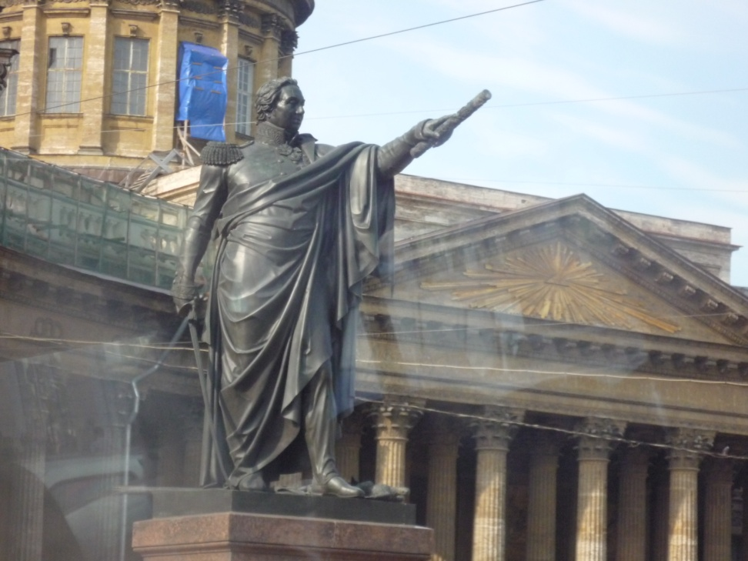
Памятник м.в. кутузову
МОГИЛА М.В.КУТУЗОВА

Slide 17
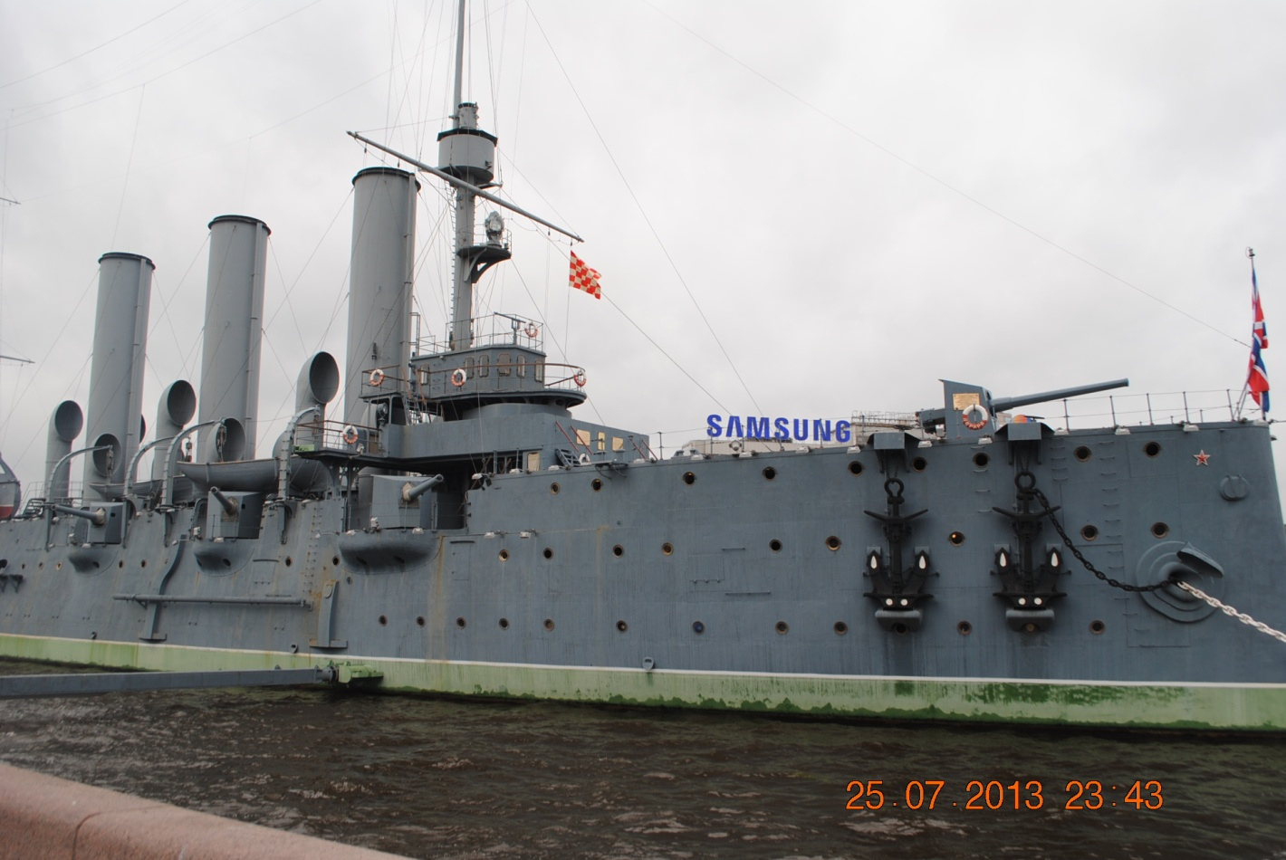
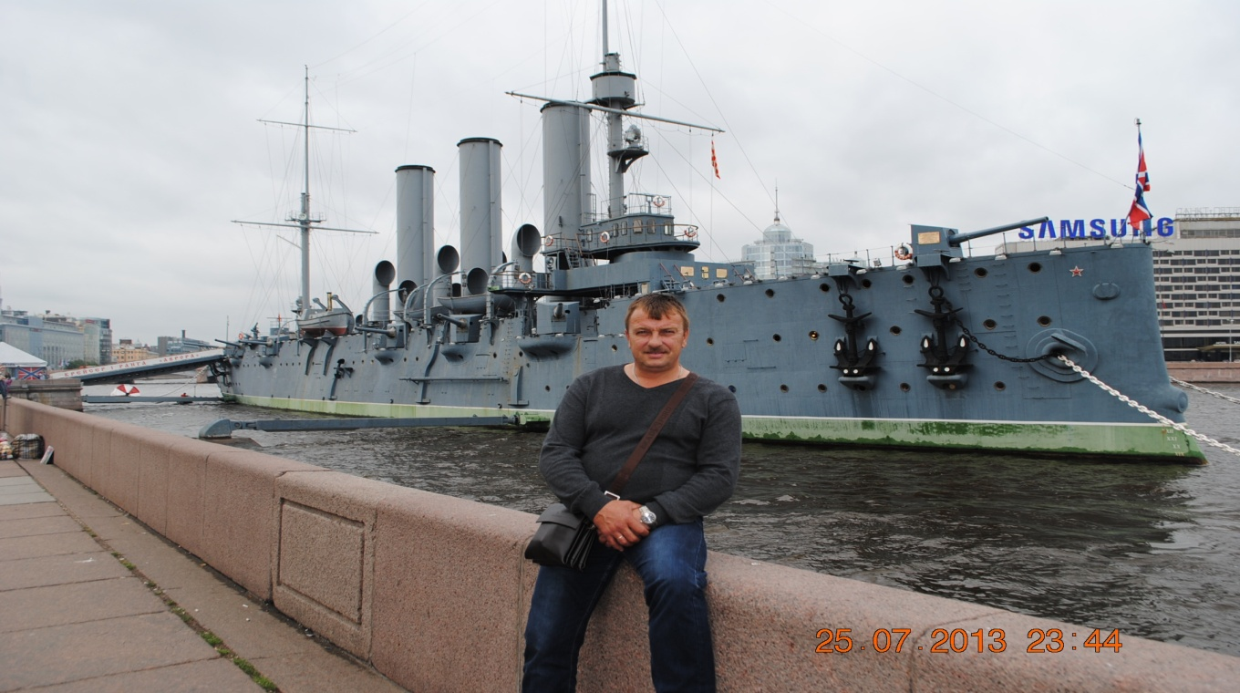
Крейсер Аврора

Slide 18
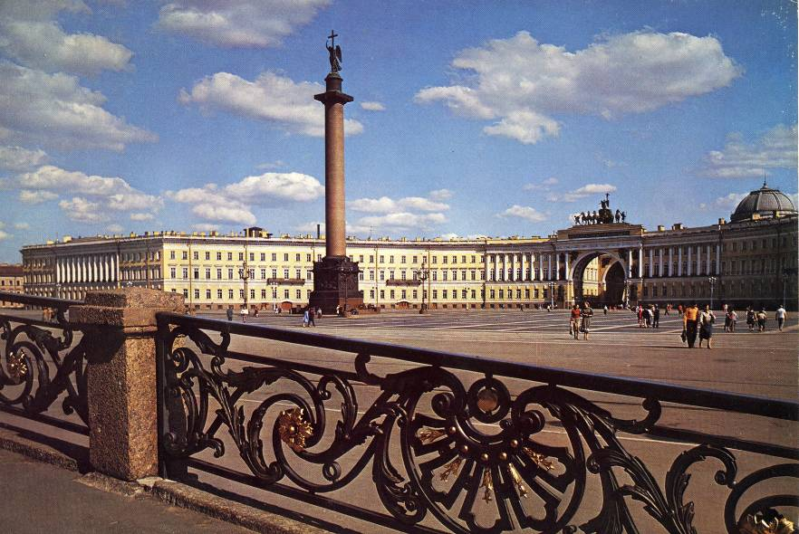
Дворцовая площадь
Дворцовая площадь одно из прекраснейших в мире архитектурных сооружений. Её обрамляют Зимний дворец и здание Главного штаба, построенное по проекту по проекту Росси в 1819-1829 г.г. Здание Главного штаба состоит из двух огромных по протяжённости корпусов, соединённых величественной аркой – памятником Отечественной войне 1812 г. Триумфальный характер арки раскрывается в аллегорической скульптуре, венчающей сооружение и в пластическом декоре арки – композиция из воинских доспехов и оружия –(скульпторы Пименов и Демут-Малиновский).

Slide 19
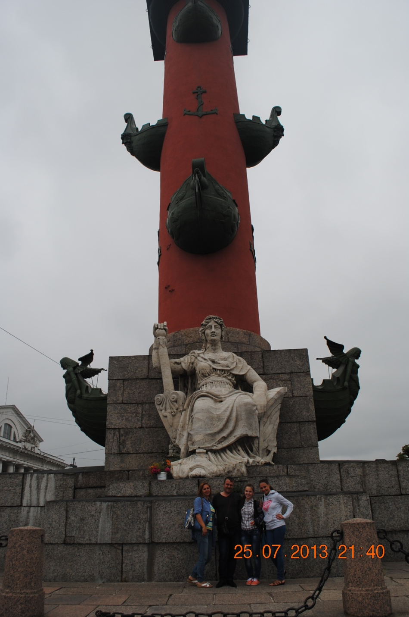
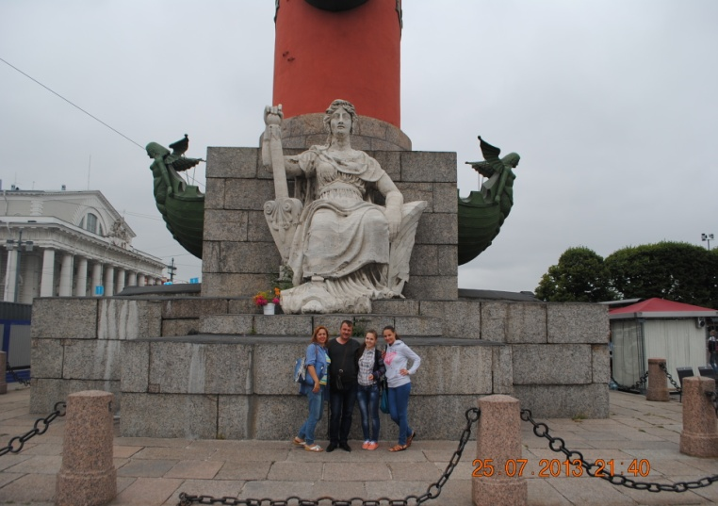
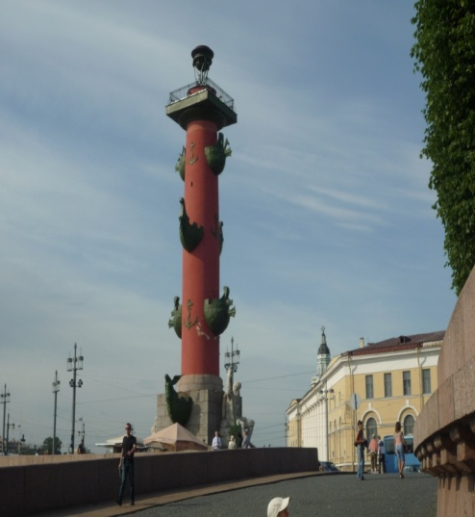
Стрелка Васильевского острова, омываемого Большой и Малой Невой – средоточие замечательных архитектурных памятников. Ее композиционный центр –здание Биржи, построенное по проекту Тома де Томона в 1805-1810гг. /Ныне Центральный Военно-морской музей/. Достопримечательностью стрелки являются ростральные колонны / первоначально задуманные как маяки/. Колонны украшены скульптурными изображениями носовых частей кораблей /отсюда название колонн/.

Slide 20
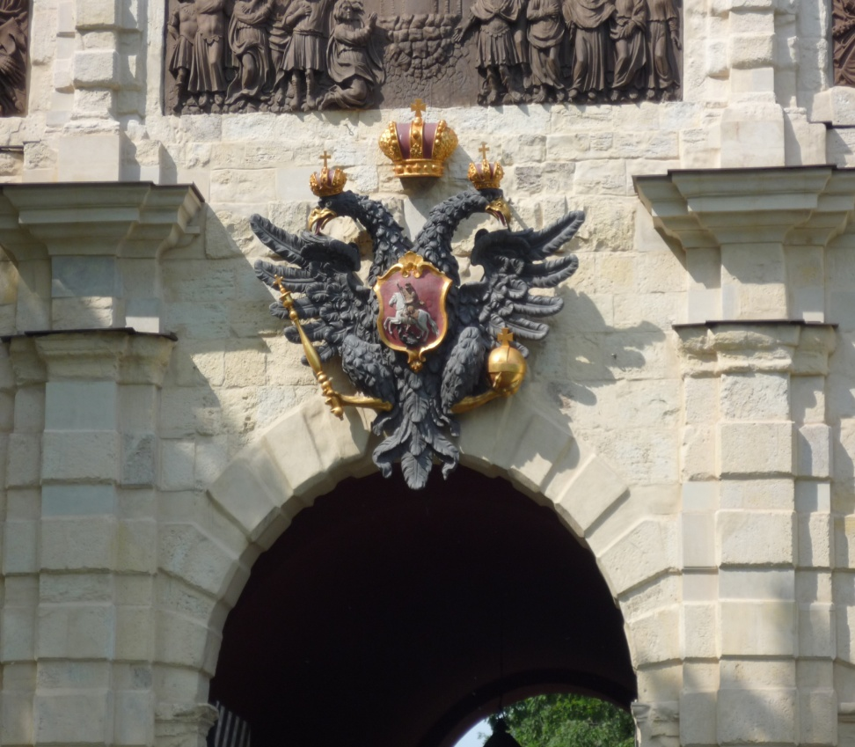
Уникальный исторический и архитектурный памятник. Крепость была заложена в 1703 году. В 1712 году по приказу Петра I началось сооружение Петропавловского собора по проекту архитектора Трезини. Высота золоченого шпиля 122,5 м. В конце XVIII века были “одеты камнем” стены крепости.

Slide 21
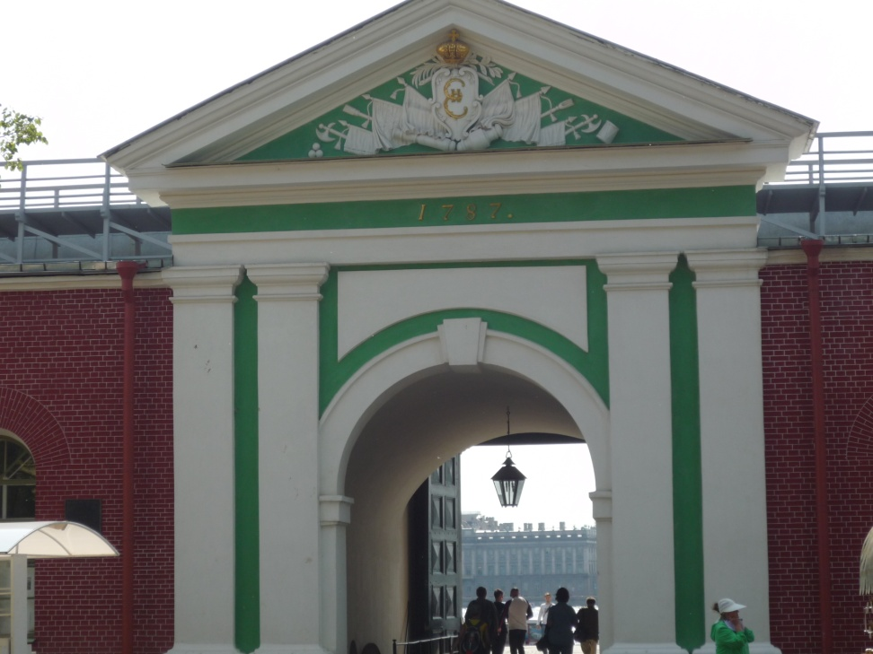
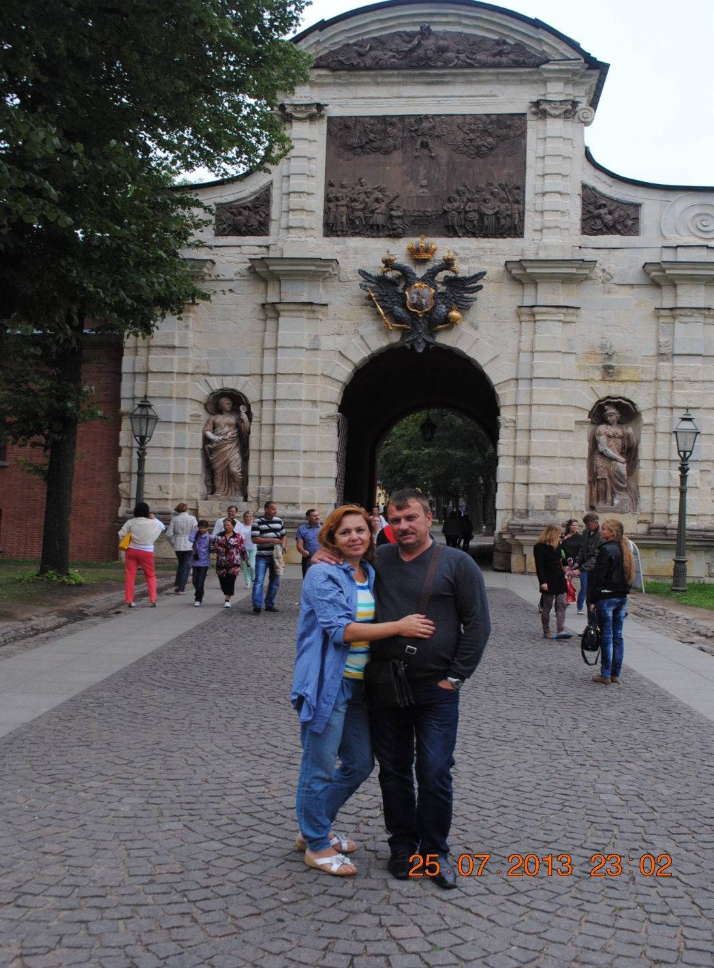

Slide 22
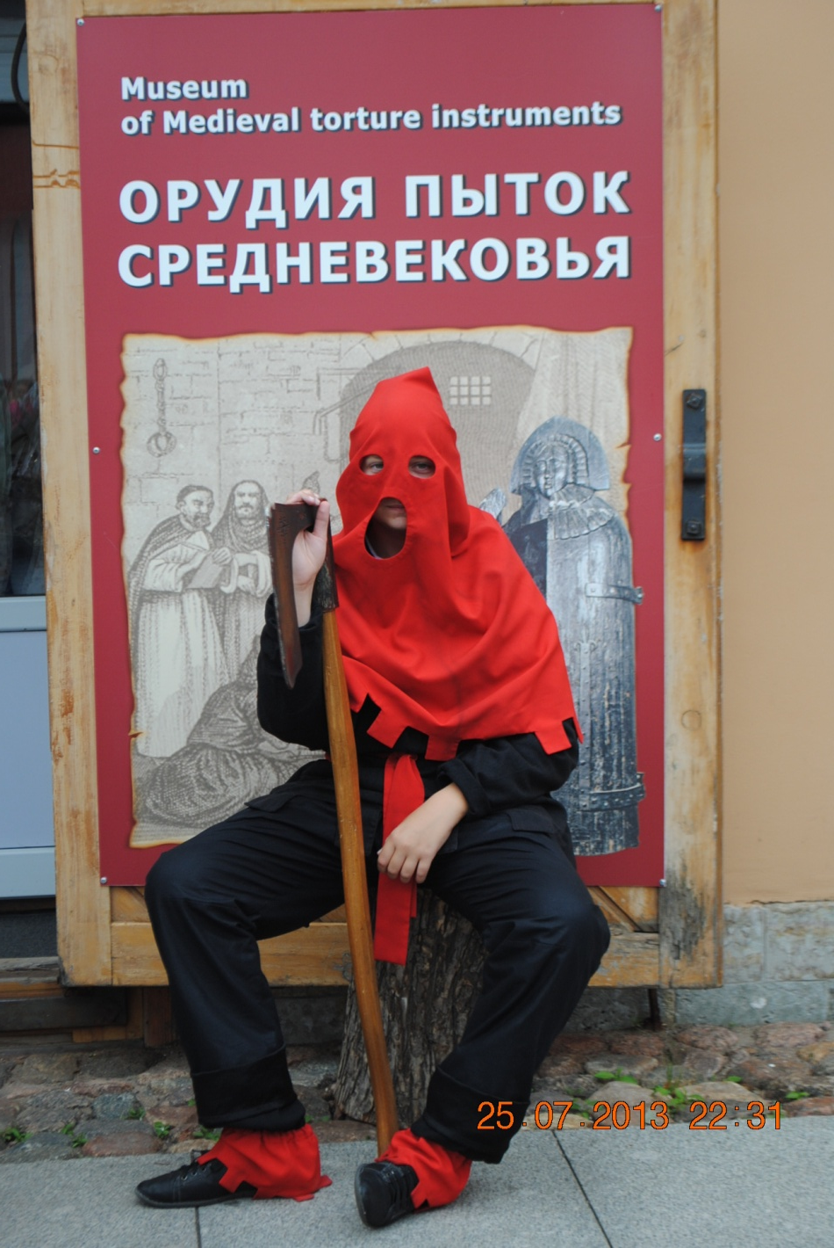
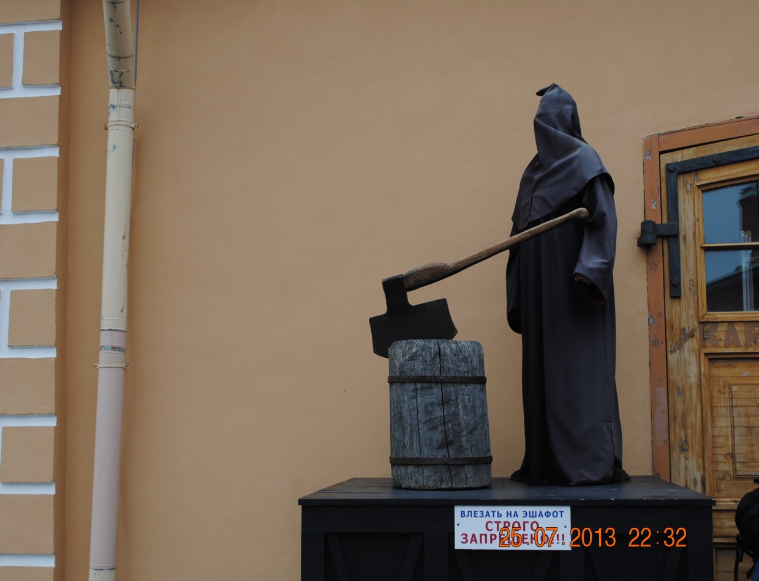

Slide 23
Спасибо за внимание!

